Slide 1
Проектирование развивающей непосредственно образовательной деятельности в соответствии с ФГОС
МКДОУ «Детский сад №1гКиренска»
Старший воспитатель Потакуева О.А.

Slide 2
Характеристики НОД
Непосредственно образовательная деятельность (НОД) – это деятельность, основанная на одной из специфических детских видов деятельностей , осуществляемая совместно со взрослыми, направленная на освоение детьми одной или нескольких образовательных областей, или их интеграцию с использованием разнообразных форм и методов работы

Slide 3
Характеристики НОД
По содержанию :
Комбинированная – сочетание разных видов деятельности или нескольких дидактических задач, не имеющих логических связей между собой .
Комплексная – реализация задач средствами разных видов деятельности при ассоциативных связях между ними Один вид деятельности доминирует, второй его дополняет, создает эмоциональный настрой.
Интегрированная – соединяет знания из разных образовательных областей на равноправной основе, дополняя друг друга.

Slide 4
Требования к содержанию НОД
♣ подбирается в соответствии с поставленными задачами, в том числе и с воспитательными;
♣ должна быть интересной для детей, доступной, в меру сложной,
♣ должна быть направлена не только на закрепление, уточнение того, что дети знают и умеют, но и на расширение, обогащение опыта детей, формирование новых представлений;
♣ по возможности продумывается единая линия содержания (если НОД сюжетная);
♣ должна быть практическая направленность (связь содержания с жизнью, обсуждение того, где это встречается, где это может быть использовано);
♣ включает наличие интегративных связей с другими образовательными областями с целью актуализации имеющихся знаний и умений из других видов деятельности;
♣ предусматривает реализацию гендерного подхода (если позволяет содержание);
♣ имеет воспитательную направленность (формирование положительного отношения к тому, что познают дети, развитие навыков сотрудничества, формирование личностных качеств).

Slide 5
Особенности НОД по возрастам
до 3-х лет - 10 занятий в неделю продолжительностью 8–10 мин.
4-го года жизни – 10 занятий продолжительностью не более 15 минут.
5-го года жизни – 10 занятий продолжительностью не более 20 минут.
6-го года жизни - 13 занятий продолжительностью не более 25 минут.
7/8-го года жизни – 14 занятий продолжительностью не более 30 минут.

Slide 6
Формы организации детей
Индивидуальная
Достоинства: позволяет индивидуализировать обучение (содержание, методы, средства)
Недостатки: требует от ребёнка больших нервных затрат; создаёт эмоциональный дискомфорт, неэкономичность обучения; ограничение сотрудничества с другими детьми.
Работа с литературой; письменные упражнения; экспериментальная деятельность – опыты, наблюдения; работа на компьютере.
Подгрупповая
Группа делится на подгруппы. Основания для комплектации: личная симпатия, общность интересов, но не по уровню развития.
Работа группами во время непосредственно образовательной деятельности; экскурсия по группам; трудовая практическая непосредственно образовательная деятельность.
Фронтальная
Общегрупповая (работа со всей группой, чёткое расписание, единое содержание).
Достоинства - чёткая организационная структура, простое управление, возможность взаимодействия детей, экономичность обучения;
Недостаток – трудности в индивидуализации обучения

Slide 7
Формы организации НОД
Игры - соревнования
КВН (предполагает разделение детей на 2 подгруппы и проводится как математическая или литературная викторина).
Театрализованные игры (микросценки, с познавательной информацией).
Сюжетно-ролевые игры
Консультации (когда ребёнок обучается, консультируясь у другого ребёнка).
Игры по взаимообучению
Аукционы (проводятся как настольная игра «Менеджер»).
Игры-сомнения - поиск истины (исследовательская деятельность детей типа тает - не тает, летает - не летает).
Диалоги
Игры типа «Следствие ведут знатоки» (работа со схемой, ориентировка по схеме с детективной сюжетной линией).
Игры типа «Поле чудес» (проводится как игра «Поле чудес» для читающих детей).
Игры викторины (проводятся викторины с ответами на вопросы: Что? Где? Когда?).
Игры - концерты
Музыкальная гостиная (игра ориентирована на развитие музыкальной памяти).

Slide 8
Структура НОД
Вводная часть
(мотивационный этап).
Основная часть
(содержательный, деятельностный этап).
Заключительная часть
(рефлексивный этап).

Slide 9
Мотивация
Правила построения мотивации:
учёт возраста (в старшем возрасте познавательный интерес вытесняет игровую мотивацию);
мотивация должна быть экономной (2-3 мин), она не должна доминировать, иначе теряется познавательный интерес;
завершённость ситуации, персонаж должен проявляться в течение непосредственно образовательной деятельности.
Используя игровую мотивации воспитателю необходимо принять позицию «равного» партнёра.

Slide 10
Мотивация
Возрастные особенности
Младший возраст
Мотивация в самом материале, поэтому нет смысла приглашать Незнайку! Мотивации и так достаточно! У каждого ребёнка свой материал – это важно! Материал сам ставит задачу!
!!! Успеть замотивировать, пока они сами не начали с ним действовать.
Средняя группа – можно привести персонаж т.к. в этом возрасте детьми уже
освоены роли.
Старшая группа – (сюжеты, сюжетосложения) – главное не персонажи, а
сюжеты (передал письмо, самого персонажа нет, а есть письмо).
Сюжеты могут быть продолжительными (путешествие на машине времени).
В НОД может использоваться небольшая атрибутика, установленные роли, меняющиеся роли.
Подготовительная группа – игры с правилами, дети следят за выполнением
правил. Используется игра-соревнование с установкой на выигрыш
(используются фишки). Дать возможность каждому ребёнку побывать в
ситуации

Slide 11
Развивающие вопросы
1.Репродуктивные (констатирующие) вопросы наибо­лее легкие, доступные, требующие простых ответов. помогают удерживать последовательность высказывания, повествова­ния и способствуют развитию памяти Начи­наются они вопросительными местоимениями: кто? кто это? что? что это? что делает?
2.Поисковые вопросы более сложные и предполагают ис­пользование в ответах распространенные предложе­ния: где? куда? откуда? как? когда? сколько? какой?
Развивают наблю­дательность и внимание;
3.Проблемные вопросы начинаются с вопросительных на­речий: почему? зачем?
Требуют определенной мотивации ответов, осмысливания причинно-следственных связей, установления смысловых ассоциаций и, следовательно, непосредственно связаны с развитием логического мышления.

Slide 12
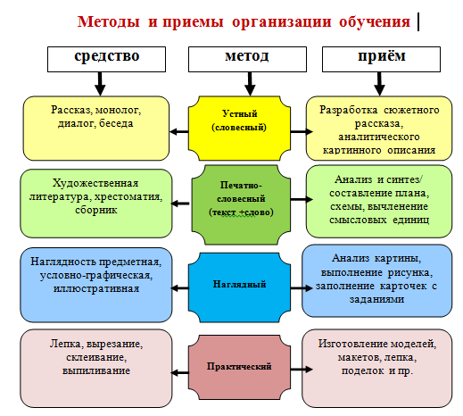

Slide 13
Оценка результата.
Основные функции оценочных воздействий
ориентирующая заключается в том, что ребёнок
вследствие педагогической оценки осознаёт собственные знания, результаты своего учения;
стимулирующая определяет переживание ребёнком своего успеха или неуспеха и является побуждением к деятельности.
СОВМЕСТНОЕ ИТОГОВОЕ СУЖДЕНИЕ!!!

Slide 14
Рефлексия
Формирует рефлексивные навыки
Можно и нужно обсуждать:
результат – соответствует ли он цели, ожиданиям в начале НОД (он может быть коллективный (У нас получилось?) и индивидуальный (У тебя получилось?);
моменты, которые требуют коррекции (Что хотели бы исправить?);
содержание (Что узнали? О чем расскажете дома?);
способы, последовательность деятельности (Как достигли результата?)
взаимодействие в ходе деятельности: внимание к интересам других, взаимовыручка;
отношение к происходящему, эмоциональный фон (с каким настроением работали?);
перспективы деятельности (Что еще можно сделать? Что хотели бы еще сделать? Узнать? Какой способ выбрали бы в следующий раз?).

Slide 15
Документация НОД
Продукт проектирования НОД может быть представлен в виде:
конспекта
технологической карты
плана-модели НОД

Slide 16
Структура конспекта
1. Заголовок.
2. Приоритетная образовательная область, интеграция с другими образовательными областями, интеграция детских видов деятельности.
3. Формы организации коллективной и самостоятельной деятельности детей (если она запланирована).
4. Материал и оборудование; предварительную работу; планируемые результаты.
5. Задачи.
6. Ход непосредственно образовательной деятельности
Вводная часть (мотивационный этап).
Основная часть (содержательный, деятельностный этап).
Заключительная часть (рефлексивный этап).

Slide 17
Технологическая карта
Вид методической документации, в которой материал четко структурирован и предназначен для проектирования образовательного процесса в ДОУ.
Понятие технологической карты напрямую связано с технологическим подходом в современном образовании.
Описание процесса происходит в виде пошаговой, поэтапной последовательности действий с указанием применяемых средств

Slide 18
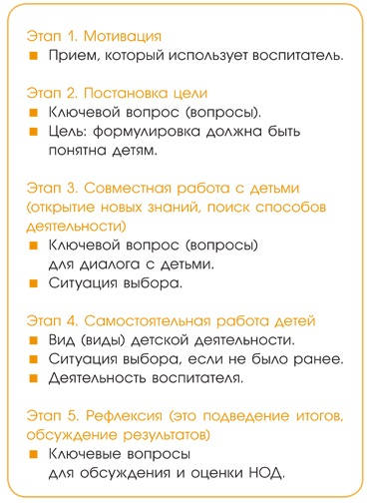
План-модель НОД

Slide 19
Анализ развивающей НОД
1. Создана ли мотивация для овладения воспитанниками новыми знаниями?
2. Какие условия были созданы для эмоционального включения детей в деятельность? Какие средства были применены?
3. Совместно ли с детьми была определена учебная задача и конкретные действия для ее решения или педагогу пришлось самому называть цель предстоящей деятельности?
4. Опирался ли педагог на имеющийся опыт детей, который необходим для освоения нового способа действий?
5. Акцентировал ли педагог внимание детей на затруднениях? Поощрял ли к высказываниям, вовлекал ли к обсуждениям и к совместной деятельности?
6. Был ли предложен в ходе совместного обсуждения выбор идей, способов действий?
7. Проявили ли воспитанники открытость в общении, умение вести диалог, дискуссию?
8. Какие формы организации коллективной деятельности использовались на занятии?
9. Была ли организована самостоятельная деятельность воспитанников?
10. Каким образом новый материал был включен в систему знаний ребенка? (С помощью дидактических игр, игровых ситуаций, драматизации и др.).
11. Соответствовали ли поставленным задачам (программному содержанию):
тема занятия// формы организации совместной деятельности // возраст воспитанников
12. Была ли организована рефлексия и самооценка деятельности детей ?
13. Какой демонстрационный и раздаточный материал использовался для решения задач?
14. Каким образом были реализованы здоровьесберегающие принципы на занятии?

Slide 20
Спасибо за внимание!
Желаем успехов!

